Slide 1
CIENCIA DE DATOS
ESTADISTICA DESCRIPTIVA
VARIABLES
PROBABILIDADES
DISTRIBUCIONES DISCRETAS Y CONTINUAS
ANALISIS DE DATOS
LENGUAJE R
GRAFICOS

Slide 2
ESTADISTICA DESCRIPTIVA

Slide 3
Diferencia entre estadística descriptiva e inferencial
En cualquier investigación en donde se requiera de un análisis de datos, tanto la estadística descriptiva como la estadística inferencial juegan un papel importante. Por una parte, la primera rama se puede considerar como la etapa analítica de la investigación, mientras que la segunda consiste en la etapa deductiva.

Slide 4
Estadística descriptiva
El enfoque y alcance de la estadística descriptiva es la organización y representación de los datos recopilados. En efecto, es una etapa previa a la definición de conclusiones, y propicia el terreno para la correcta comprensión de la información. Se limita, por lo tanto, a la mera descripción de unas circunstancias a partir de métodos matemáticos. Su objetivo es directo, preciso y claro, el cual consiste en interpretar de manera puntual unos datos.

Slide 5
Estadística inferencial
La estadística inferencial, por el contrario, se refiere a la tarea de realizar conclusiones, y a partir de estas, junto a unos métodos también matemáticos, se deducen circunstancias futuras. Este campo de la estadística está relacionado con la probabilidad, por lo que, a diferencia de la estadística descriptiva, sus resultados pueden no ser precisos.

Slide 6
Tipos de estadística descriptiva
Cada tipo de estadística descriptiva está relacionado con los parámetros estadísticos mencionados en el primer apartado de este artículo. Cada uno de ellos posee unas características que lo hacen más adecuado al objetivo de la investigación y la interpretación de los datos. Estos son:

Slide 7
Distribución de frecuencias
Este tipo de estadística descriptiva se enfoca en la interpretación del comportamiento de los datos con relación a la frecuencia con que se presenta un fenómeno en específico, en función del tiempo u otro valor. Un ejemplo en el que es aplicable este parámetro estadístico se da en la meteorología, en el caso que se quiera conocer con qué frecuencia se da un determinado fenómeno natural, como la lluvia o la sequía, y su distribución en el tiempo.
Algunas de las fórmulas utilizadas en este caso son la frecuencia absoluta (donde se estudia cantidad de veces con que se da el fenómeno) y relativa (donde se estudia la proporción con respecto al conjunto con que se da el fenómeno).

Slide 8
Medidas de tendencia central
En este tipo de estadística descriptiva, el comportamiento de los datos se representa a través de un único valor numérico. Estas medidas de tendencia central incluyen la media, la mediana y la moda.

Slide 9
Medida de variabilidad
También denominada medida de dispersión, describe la variabilidad del comportamiento general de los datos con respecto a su comportamiento promedio y el nivel de dispersión individual de cada uno de los datos. Entre sus fórmulas se encuentra la desviación estándar, la varianza y el rango.

Slide 10
Tablas y gráficos en estadística descriptiva
La ventaja principal de la estadística descriptiva es su enfoque gráfico, pues permite comprender de mejor manera la información expuesta. Además, existe una amplia variedad de tablas y gráficos para representar correctamente los datos. Entre estos se encuentran:

Slide 11
FORMA DE EXPRESAR LOS DATOS
Diagrama de barras: es un gráfico en que cada valor se representa mediante una columna, y permite la comparación entre datos de acuerdo a un plano en función del tiempo u otro aspecto.
Diagrama circular: en este tipo de diagrama, un círculo se divide en porciones según la proporción de los datos. Es un tipo de gráfico similar al diagrama de barras, pues cumple su misma función.
Polígono de frecuencias: utilizado en la representación de los valores en el mercado bursátil, es un tipo de gráfico de frecuencias que permite observar “caídas y subidas” de un fenómeno.
Histograma: es un tipo de gráfico similar al diagrama de barras, pues utiliza columnas cuya superficie representa el valor del dato. En este caso se agrupan los datos en los contextos en que se estudian o en intervalos. Puedes visitar nuestra entrada Histograma para obtener mayor información de la aplicación de este gráfico en la estadística.

Slide 12
Ejemplos de estadística descriptiva
Para el presente ejemplo, se quiere analizar la frecuencia de ausencias por parte de los trabajadores de una empresa por mes durante dos años. Por lo tanto, se deben utilizar las fórmulas de distribución de frecuencias para el correcto análisis de los datos.
Con respecto a la representación gráfica del comportamiento de los datos, primero se reúnen en un cuadro comparativo de manera organizada.

Slide 13
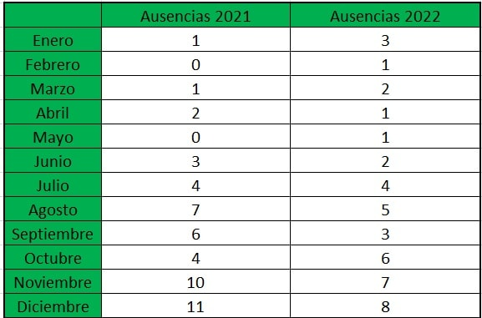
DATOS REPRESENTADO EN UNA TABLA

Slide 14
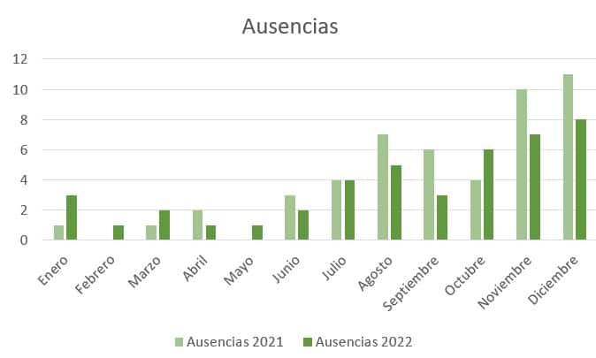
REPRESENTACION GRAFICA DE LOS DATOS

Slide 15
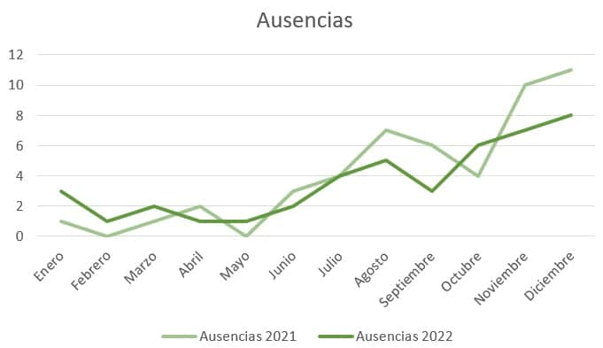
REPRESENTACION GRAFICA DE LOS DATOS

Slide 16
DIAGRAMA DE ARBOL
Como hemos descrito anteriormente, los diagramas de árbol se pueden utilizar tanto para representar los posibles resultados o efectos de un acontecimiento, como para establecer relaciones entre los procesos necesarios en el desarrollo productivo de una empresa.
Los siguientes ejemplos pueden exponer con mayor claridad la aplicación de un diagrama de árbol en distintos contextos, como el análisis de probabilidades y la descripción de una línea de producción.

Slide 17
EJEMPLO DE ROPA
El esquema que constituye un diagrama de árbol facilita la representación de objetivos generales y objetivos específicos. Para el presente caso, una empresa textil ha establecido duplicar las ventas por mes de una de sus líneas de producción, por lo que determinan aquellos procesos que podrían llevar a cabo la realización del objetivo.

Slide 18
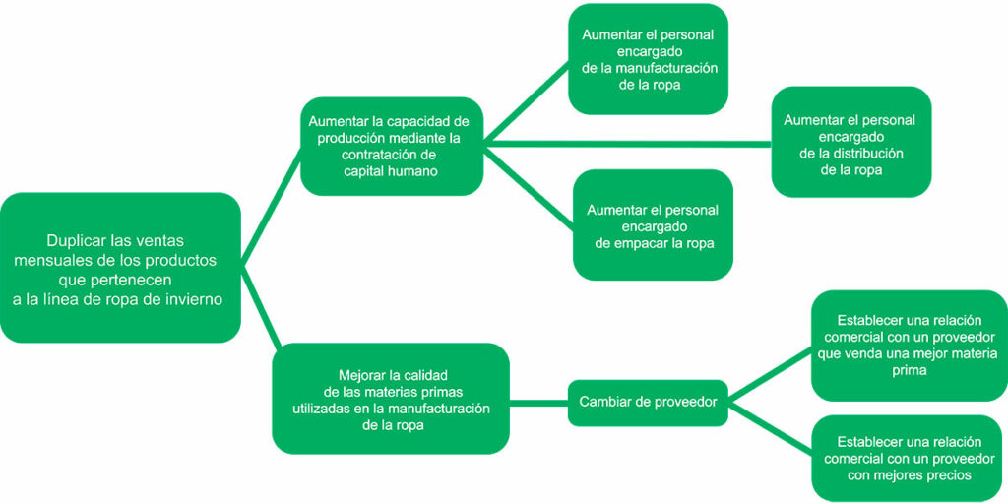
COMO DUPLICAR LAS VENTAS

Slide 19
Ejemplos de moneda
Un ejemplo típico al que se recurre para ilustrar la aplicación de un diagrama de árbol es el lanzamiento de una moneda. Al lanzar una moneda existen dos posibles resultados: que caiga cruz o que caiga cara. En nuestro caso, ilustraremos qué consecuencias se obtienen al lanzar una moneda tres veces.

Slide 20
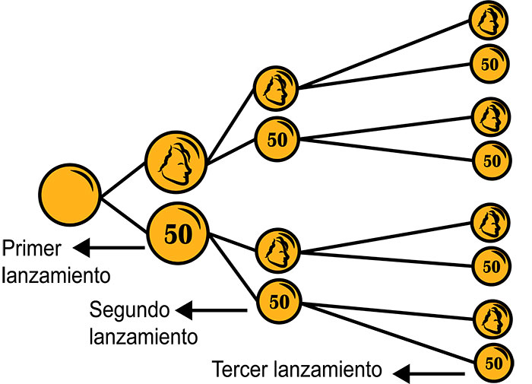
ARBOL EJEMPLO: LANZAMIENTO DE MONEDA

Slide 21
Cuantitativas discretas: cuando se toman valores aislados. Por ejemplo: número de amigos de tu pandilla, número de veces que vas al cine al mes, número de coches que tiene tu familia. Cuantitativas continuas: cuando, entre dos valores cualesquiera, puede haber valores intermedios.

Slide 22
ANALISIS DEL LANZAMIENTO DE LA MONEDA
Primer lanzamiento:
50% de probabilidad de que caiga cara.
50% de probabilidad de que caiga cruz.
Segundo lanzamiento:
25% de probabilidad de que caiga cara dos veces.
25% de probabilidad de que caiga cara y luego cruz.
25% de probabilidad de que caiga cruz y cara.
25% de probabilidad de que caiga cruz dos veces.

Slide 23
ANALISIS DEL LANZAMIENTO DE LA MONEDA
Tercer lanzamiento:
12.5% de probabilidad de que caiga cara tres veces seguidas.
12.5% de probabilidad de que caiga cara dos veces y, por último, cruz.
12.5% de probabilidad de que caiga cara, cruz y cara sucesivamente.
12.5% de probabilidad de que caiga cara y cruz dos veces.
12.5% de probabilidad de que caiga cruz y cara dos veces.
12.5% de probabilidad de que caiga cruz, cara y cruz sucesivamente.
12.5% de probabilidad de que caiga dos veces cruz y, por último, cara.
12.5% de probabilidad de que caiga cruz dos veces

Slide 24
Áreas de aplicación del diagrama de árbol
Los diagramas de árbol son una herramienta cuya aplicación se extiende hasta cualquier área, desde el ámbito científico hasta el empresarial e, incluso, el académico como técnica de aprendizaje. Podemos mencionar ciertos ámbitos como:
La climatología, en el estudio de probabilidades de que se presente un fenómeno climático.
La informática, en el análisis del comportamiento de variables generadas al azar.
La administración de empresas, para describir procesos y observar en cuáles de ellos es necesario realizar un cambio. También en la definición de objetivos y los medios por los cuales alcanzarlos. Incluso, se puede aplicar el análisis de ventas para determinar las posibles soluciones que se deban realizar en distintos momentos.
El aprendizaje pues, tanto por su carácter gráfico como por la capacidad de exponer información fácilmente, permite interpretar, procesar y entender los temas de manera sencilla.

Slide 25
EJERCICIO
Los datos que se muestran a continuación representan el costo de la energía eléctrica durante el mes de julio del 2006 para una muestra aleatoria de 20 departamentos.
Costo de energía eléctrica en dólares.

Slide 26
EJERCICIO NRO 1
GENERAR LA TABLA DE FRECUENCIAS Y GRAFICAR
96 171 96 172 147 102 153 185 127 82
172 185 82 82 172 185 148 213 130 185

Slide 27
EJERCICIO NRO 2
Se identificó una muestra de estudiantes que poseía automóviles producidos por la General Motors y se registró la marca de cada automóvil. A continuación se presenta la muestra que se obtuvo (Ch = Chevrolet, P = Pontiac, O = Oldsmobile, B = Buick, Ca = Cadillac):
Ch B Ch P Ch O B Ch Ca Ch
B Ca P O P P Ch P O O
GENERAR TABLA DE FRCUENCIAS Y GRAFICAR

Slide 28
MEDIA – MEDIDA DE TENDENCIA CENTRAL
La media, también conocida como promedio, es el valor que se obtiene al dividir la suma de un conglomerado de números entre la cantidad de ellos.
Algunas características de la media son:
Considera todas las puntuaciones
El numerador de la fórmula es la cantidad de valores
Cuando hay puntuaciones extremas, no tiene una representación exacta de la muestra

Slide 29
IMPORTANTE PARA LAS MEDIDAS DE TENDENCIA CENTRAL COMO PARA LAS DE DISPERSION
MEDIDAS DE TENDENCIA CENTRAL: MEDIA – MEDIANA –MODA
MEDIDAS DE SIPERSION: VARIANZA – DESVIACION ESTANDAR
EN AMBOS CASOS SE APLICA PARA DATOS NO AGRUPADOS Y DATOS AGRUPADOS.
DATOS NO AGRUPADOS: EL NUMERO DE DATOS OBTENIDOS COMO MUESTRA ES MUY PEQUEÑA. (DE 1 A 30 DATOS POR EJEMPLO)
DATOS AGRUPADOS: EL NUMERO DE DATOS OBTENIDOS DE LA MUESTRA ES GRANDE.

Slide 30
COMO SE CALCULA LA MEDIA (datos no agrupados)
Para obtener la Media de un conjunto solo tienes que seguir estos sencillos pasos:
Determina el conjunto de valores que buscas promediar.
Suma los valores para obtener el total
Haz el conteo de la cantidad de valores en el conjunto.
Divide la suma del conjunto entre la cantidad de números.

Slide 31
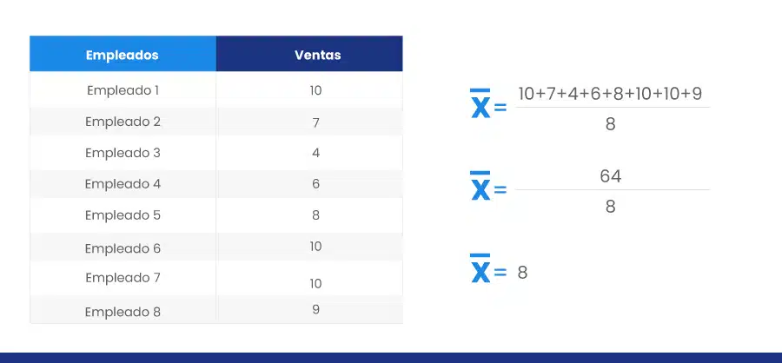
EJEMPLO DE MEDIA
En una tienda mayorista se quiere calcular el promedio de ventas que realizaron los empleados durante el mes. Para calcular la media se realiza lo siguiente:

Slide 32
EJERCICIOS CON MEDIA
1- Considere los siguientes datos: 3,8,4,10,6,2 y calcule la media.
2- A los datos de la muestra del ejercicio nro1, lo multiplica por 3(tres) y calcule la media.
3- A un conjunto de 5 números cuya media es 7.31 se le añaden los números 4.47 y 10.15 . ¿Cuál es la media del nuevo conjunto de números?

Slide 33

COMO SE CALCULA LA MEDIA (datos agrupados)
Hallar la media de la distribución estadística que viene dada por la siguiente tabla:
xi fi
[10, 15) 3
[15, 20) 5
[20, 25) 7
[25, 30) 4
[30, 35) 2
observemos que ahora los datos no vienen representados de la misma manera que antes, tenemos intervalos de valores. En este caso lo que se realiza es calcular algo llamado marca de clase (MC) , consiste en sacar la media entre los dos valores que definen el intervalo,

Slide 34
COMO SE CALCULA LA MEDIA (datos agrupados)
Una vez hecho el cálculo, completamos la tabla con el producto de la variable por su frecuencia absoluta xi y fi para calcular la media:
xi fi xi · fi
[10, 15) 12.5 3 37.5
[15, 20) 17.5 5 87.5
[20, 25) 22.5 7 157.5
[25, 30) 27.5 4 110
[30, 35) 32.5 2 65
TOTAL 21 457.5

Slide 35
EJERCICIOS
xi fi
[0, 5) 2.5 3
[5, 10) 7.5 5
[10, 15) 12.5 7
[15, 20) 17.5 8
[20, 25) 22.5 2
[25, ∞) --- 6
31

Slide 36
EJERCICIOS
fi xi · fi
61 5 305
64 18 1152
67 42 2814
71 27 1890
73 8 584
TOTAL 100 6745

Slide 37
MODA (para datos no agrupados)

